Slide 1
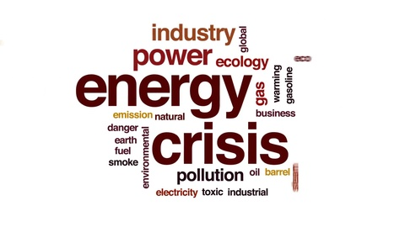
Globalna energetska kriza
ELISABET SIMOU
KONSTANTINA TSOUTSIA
GEORGIA SKREPETOU
DIONISIA VILARA

Slide 2
DEFINICIJA ENERGETSKE KRIZE
Energetska kriza je svako značajno usko grlo u opskrbi gospodarstva energetskim resursima.
U literaturi se to često odnosi na jedan od izvora energije koji se koriste u određeno vrijeme i na određenom mjestu, osobito oni koji opskrbljuju nacionalne električne mreže ili koji se koriste kao gorivo u industrijskom razvoju i rastu stanovništva doveli su do skoka globalne potražnje za energijom posljednjih godina.

Slide 3
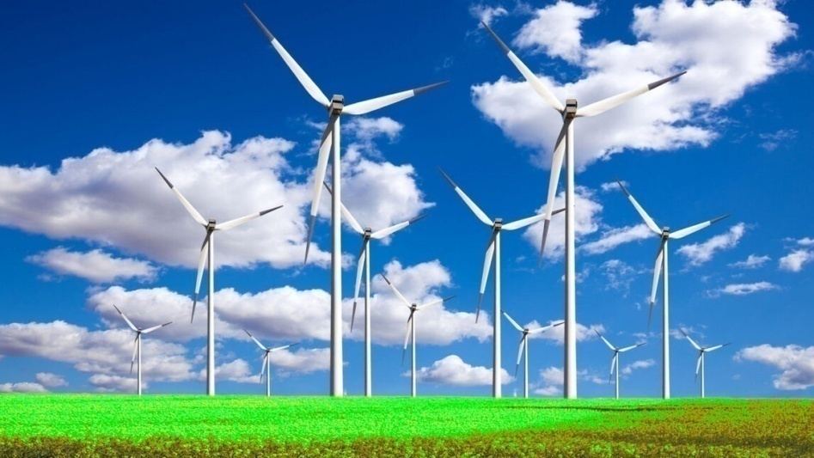
DEFINICIJA ENERGETSKE KRIZE
U 2000 -ima ta je nova potražnja, zajedno s napetostima na Bliskom istoku, padom vrijednosti američkog dolara, smanjenjem zaliha nafte, zabrinutošću zbog najveće cijene nafte i špekulacijama o cijenama nafte - pokrenula energetsku krizu 2000 -ih, u kojoj je cijena nafte dostigla sve -vremenski maksimum od 147,30 dolara za barel 2008. godine.

Slide 4
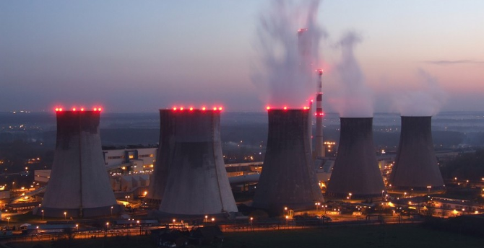
UZROCI ENERGETSKE KRIZE
Većina energetskih kriza uzrokovana je lokalnim nestašicama, ratovima i manipulacijama tržišta. Neki su tvrdili da vladine radnje poput povećanja poreza, nacionalizacije energetskih tvrtki i regulacije energetskog sektora odmiču ponudu i potražnju energije od ekonomske ravnoteže.

Slide 5
UZROCI ENERGETSKE KRIZE
Međutim, nedavna povijesna energetska kriza dolje navedena nisu uzrokovani takvim čimbenicima. Tržišni neuspjeh moguć je kada se dogodi monopolistička manipulacija tržištima. Kriza se može razviti zbog industrijskih radnji poput sindikalno organiziranih štrajkova i embarga vlade. Uzrok može biti prekomjerna potrošnja, starenje infrastrukture, poremećaj gušenja ili uska grla u rafinerijama nafte i lučkim postrojenjima koja ograničavaju opskrbu gorivom. Tijekom vrlo hladnih zima može doći do izvanrednog stanja zbog povećane potrošnje energije.

Slide 6
SOCIJALNI I EKONOMSKI UTJECAJI
Makroekonomske implikacije energetske krize izazvane šokom opskrbe velike su, jer je energija resurs koji se koristi za iskorištavanje svih ostalih resursa. Šokovi cijena nafte mogu utjecati na ostatak gospodarstva zbog odgođenih poslovnih ulaganja, sektorskih promjena na tržištu rada [ili odgovora monetarne politike. Kad energetska tržišta propadnu, razvija se nestašica energije. Potrošači električne energije mogu doživjeti namjerno projektirana nestanka struje tijekom razdoblja nedovoljne opskrbe ili neočekivanih prekida napajanja, bez obzira na uzrok.

Slide 7
SOCIJALNI I EKONOMSKI UTJECAJI
Industrijski razvijene zemlje ovise o nafti, a nastojanja da se ograniči opskrba naftom imala bi nepovoljan učinak na ekonomiju proizvođača nafte. Za potrošača raste cijena prirodnog plina, benzina (benzina) i dizela za automobile i druga vozila. Rani odgovor zainteresiranih strana je poziv na izvještaje, istrage i provizije o cijenama goriva. Također postoje pomaci prema razvoju održivije urbane infrastrukture.

Slide 8
Social and economic effects
In 2006, survey respondents in the United States were willing to pay more for a plug-in hybrid car
Global New Investments in Renewable Energy
In the market, new technology and energy efficiency measures become desirable for consumers seeking to decrease transport costs. January 30, 2008 Planet Ark.

Slide 9
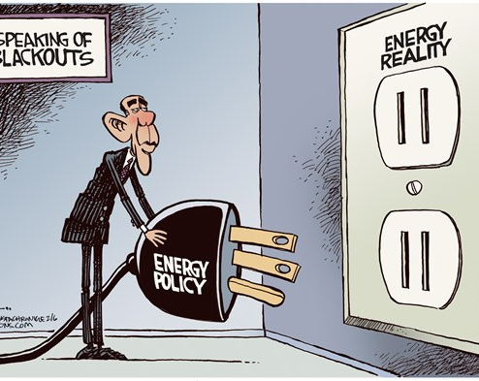

Slide 10
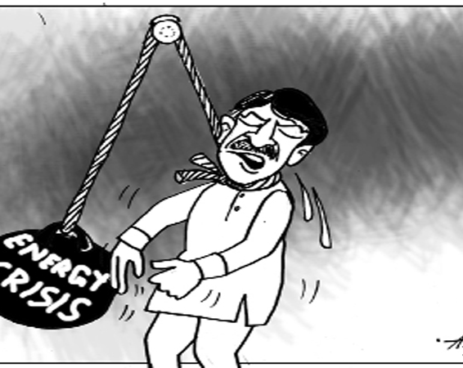
ENERGY CRISIS AFFECT HUMANITY

